Slide 1
如何黑掉无人机
谢君 2017.11.18

Slide 2
关于我
ID: vessial
阿里安全IoT安全研究负责人
安全领域从业12年
2016发现整个小米智能硬件远程利用漏洞
2015发现整个Broadlink智能硬件远程利用漏洞

Slide 3
无人机是个复杂的系统工程
DJI无人机
飞控系统
电调控制
智能电源管理
图像采集
无线通信
陀螺仪
电源管理
加速度计
气压计
视觉
超声波
航拍摄像头
云台
图像压缩
图像传输
控制传输
避障测距定位系统
GPS
红外
马达
指南针

Slide 4
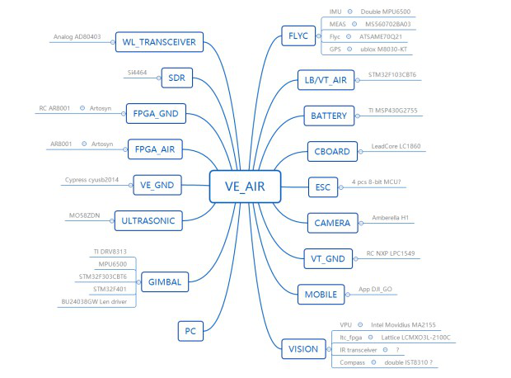
DJI P4P架构

Slide 5
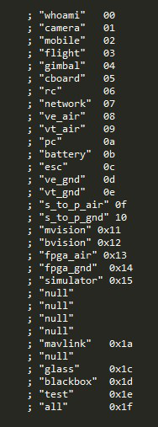
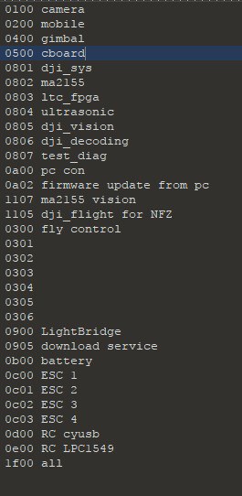
DJI构架-模块间通信
两个字节表示通信源地址或者目的地址
例如03表示飞控，06表示6号子功能
总共不超过32个子系统
通道方式
local,IP,WL,UART,I2C,SPI,CAN,ADB
HPI,USB,IAP2
通信协议
Logic
V0
V1
NAL
MAVLink
子系统编号
子功能编号

Slide 6
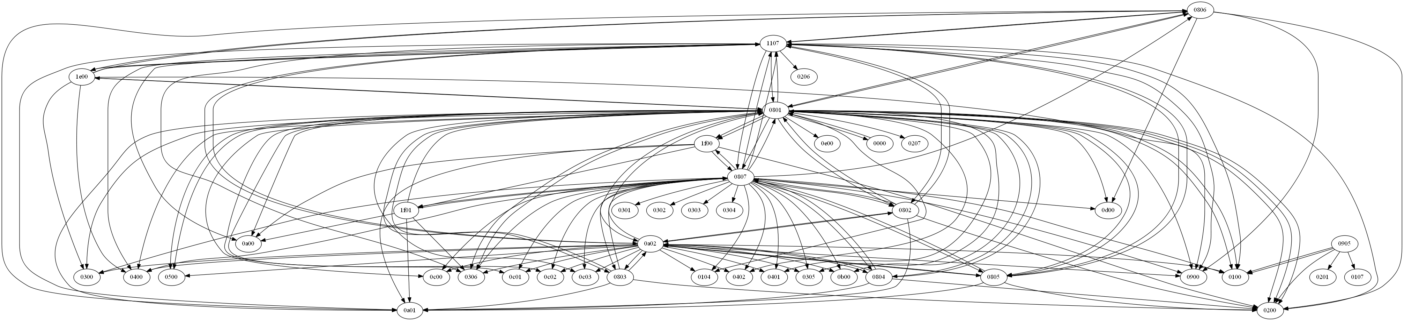
DJI构架-模块间通信

Slide 7
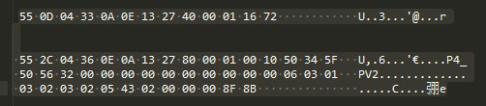
DJI构架-模块间通信
通信协议Logic&V1
message v1 format
Magic Header 1byte → 0x55
Packet Len 10bits -> less than 0x400
version 1byte&4 -> 4 in P4 &P4P
CRC8 cksum 1 byte -> crc8(header[0:3])
Seq 2bytes -> random
src ID 1byte -> 0A → 0A00
dst ID 1byte -> 0E - > 0E00
Attr ID 1byte ->
cmd ID 2bytes -> 00 01 version request
sub_cmd ID 1byte optional
body len 2bytes optional
body few bytes optional
crc16 cksum 2bytes -> crc16(pkt[:-2])

Slide 8
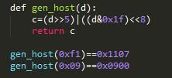
DJI构架-模块间通信
通信协议Logic&V1
message Logic Format
Magic header 4bytes -> 21 12 ad de
src ID 2bytes ->
dst ID 2bytes ->
Seq 2bytes ->
Attr ID 1byte ->
CMD ID 2bytes ->
body few bytes ->
pkt len 2bytes -> packet len-6

Slide 9
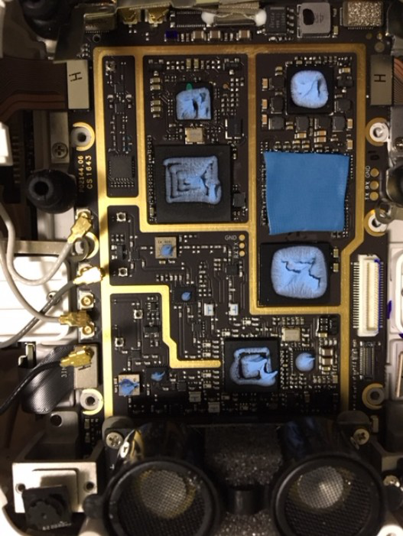
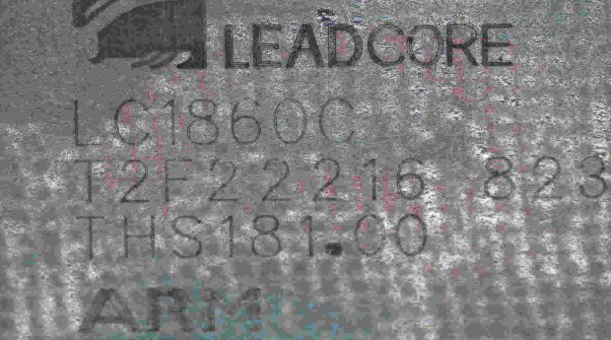
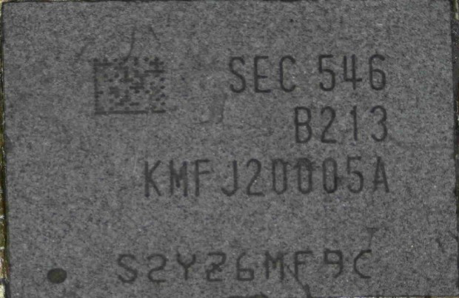
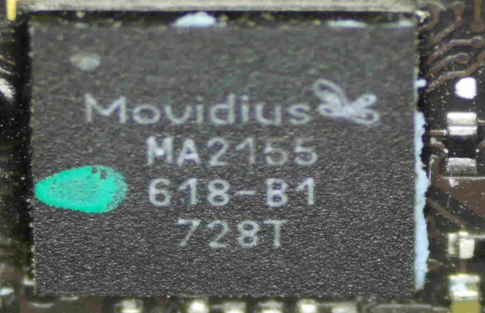
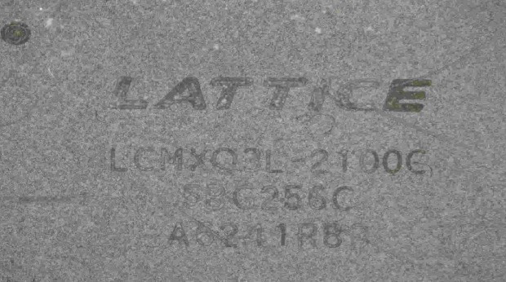
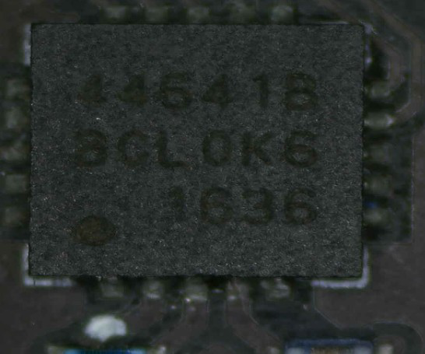
CenterBoard
CenterBoard MCU LC1860
Vision MA2155+Lattice LCMXO3L2100C
Memory&Storeage Samsung eMCP(eMMc+DRAM) KMFJ20005A 4GB
SiliCon LABS Si4464

Slide 10
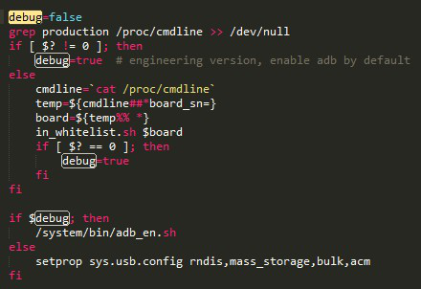
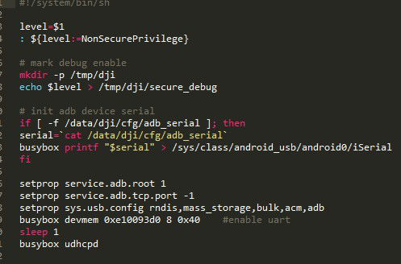
Root无人机
为什么要root无人机？
更方便研究无人机，方便研究其它模块
目标root CenterBoard MCU LC1860系统
嵌入式linux，配备adb，默认不开启
关键脚本Start_dji_system.sh，adb_en.sh
怎么root？
1.软件漏洞执行adb_en.sh脚本
2.如果能够修改start_dji_system.sh脚本
“Debug=true” 也可以达到root目的

Slide 11
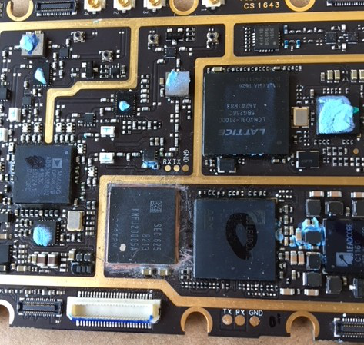
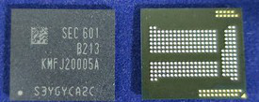
Root无人机
通过修改start_dji_system.sh脚本达到root效果
比较通用的root方法，需要软硬结合
目标就是修改存储器里面的内容

Slide 12
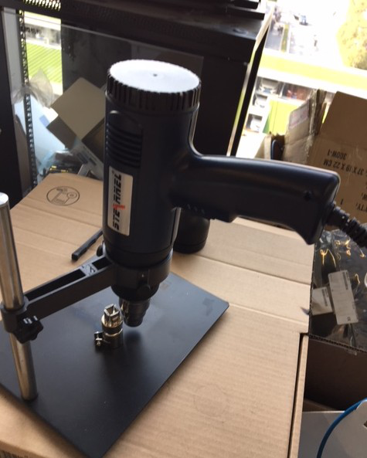
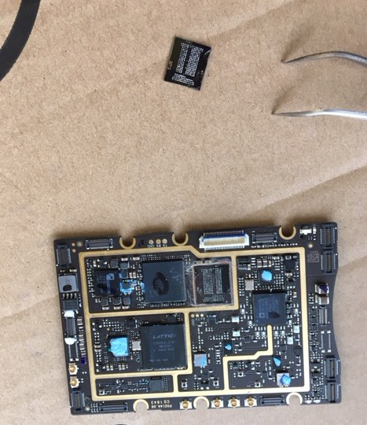
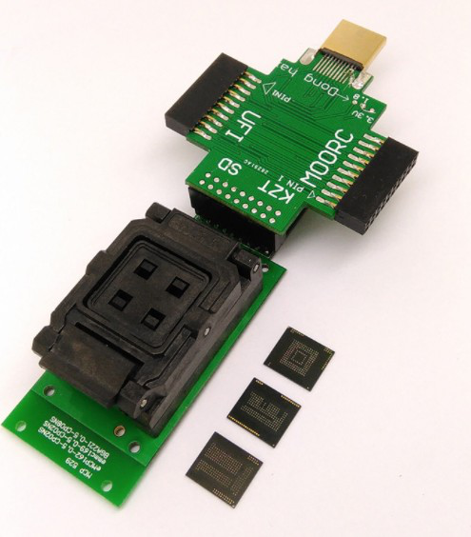
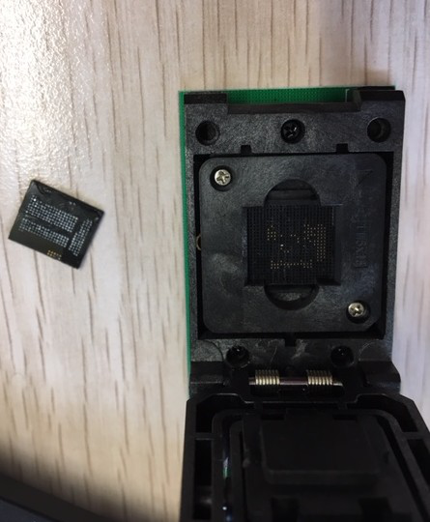
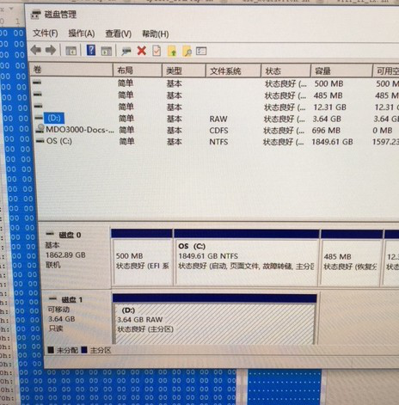
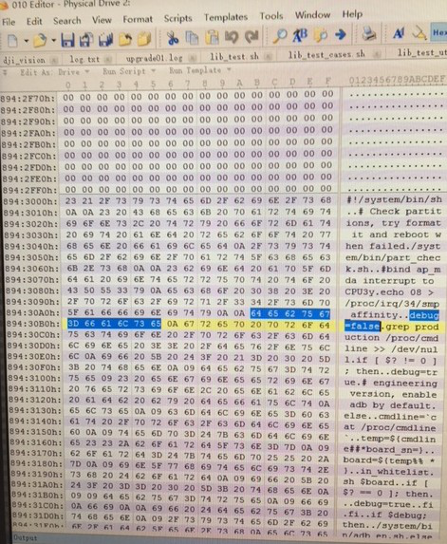
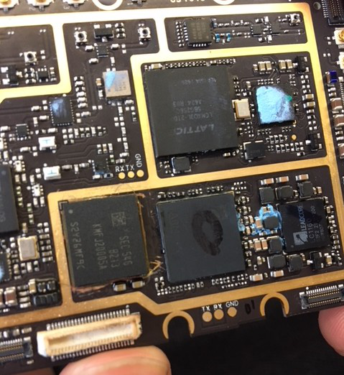
Root无人机
风枪吹下eMCP
eMMc读卡器读取Raw data
找到文件存放的合适分区
Ext4挂载system分区
修改start_dji_system.sh文件
System img写回Raw Data文件
eMMc读卡器写回eMCP
eMCP焊接回芯片座

Slide 13
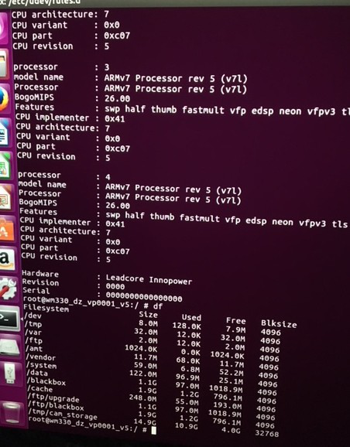
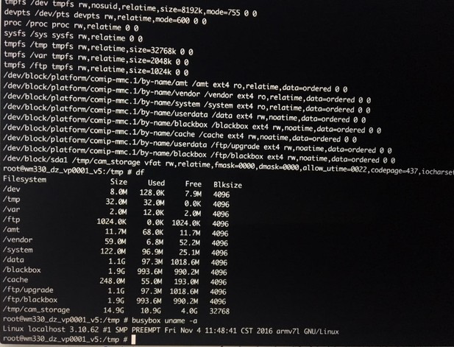
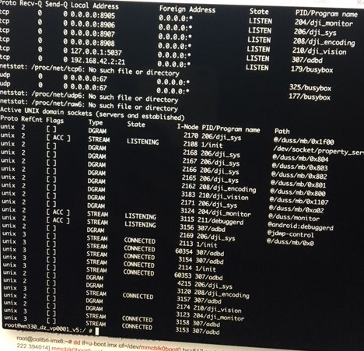
Root无人机
finally

Slide 14
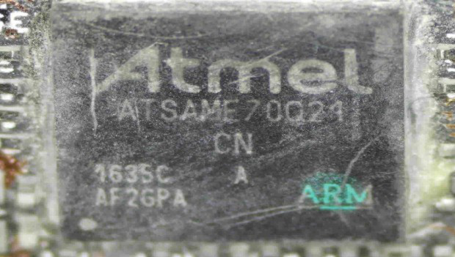
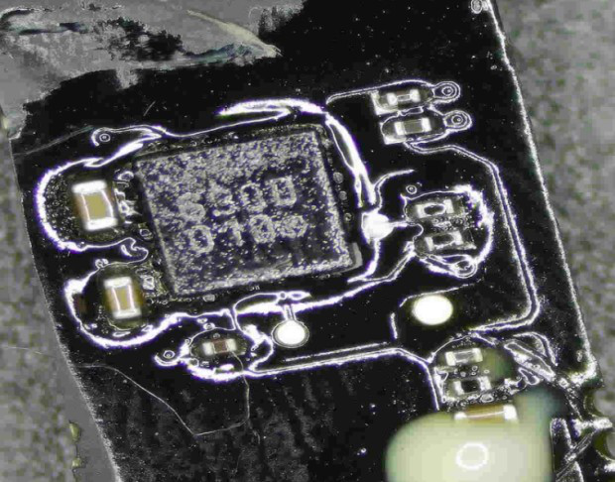
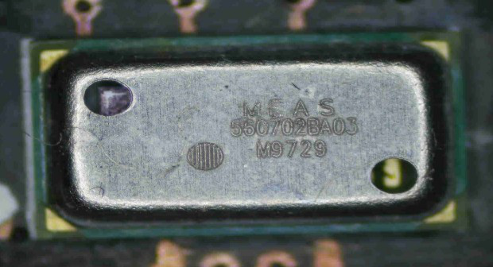
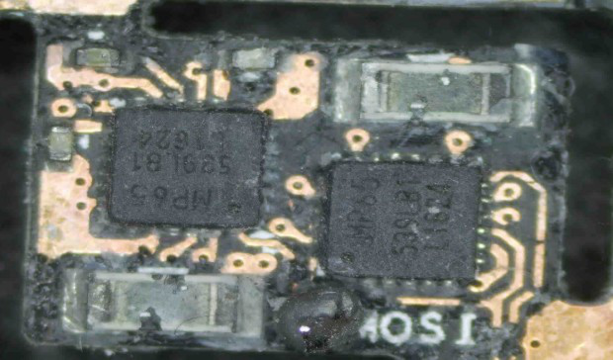
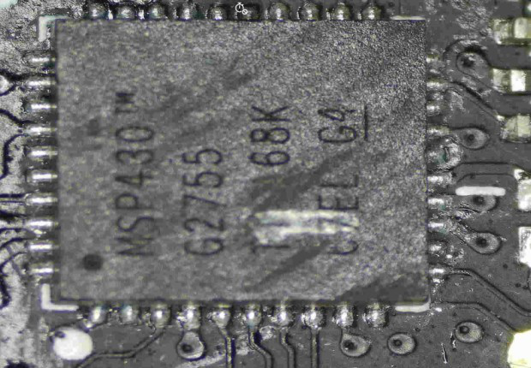
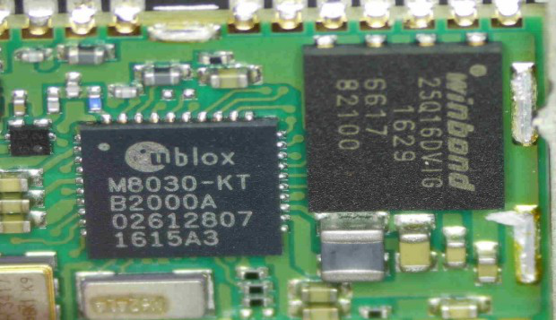
飞控系统
飞控MCU Atmel ATSAME 70Q21
IMU MP6500(陀螺仪+加速度计)
气压计 MEAS MS560702BA03
Ublox GPS模块
Double IST8310指南针模块
智能电源
电调ESC

Slide 15
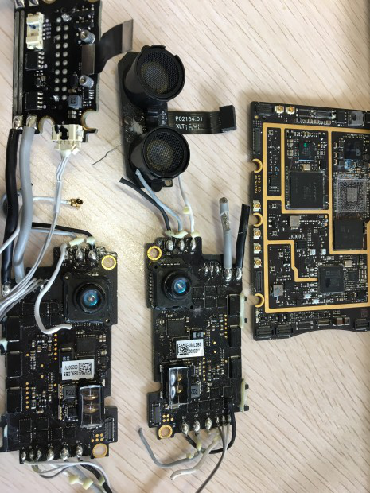
视觉系统
MA2155深度视觉处理
前后下障碍物识别与测距
人物,姿态,水,ROI识别
红外双目避障
左右红外识别
超声波
检测下方障碍物

Slide 16
无线通信系统架构
RC
Aircraft
Mobile
USB GPIF Cyusb2014
LC1860
Camera
NXP MCU
Baseband
Baseband
Transceiver
Transceiver
LB stm32F103

Slide 17
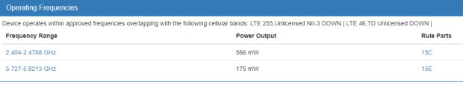
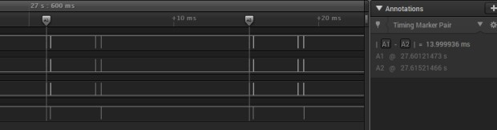
无线通信系统架构
图传通道&数控通道
OFDM宽带传输
1Mhz&10Mhz带宽
RC 1Tx&2Rx signal path channel
Air 1Tx&2Rx signal path channel
Transceiver AD80403 SPI config same as Ad9361
数控通道2.4G 24个跳频序列，5.8G 12个跳频序列
数控通道2.4G 45个频点，5.8G 42个频点
每个频点切换间隔14ms，1s切换71个频点

Slide 18
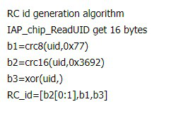
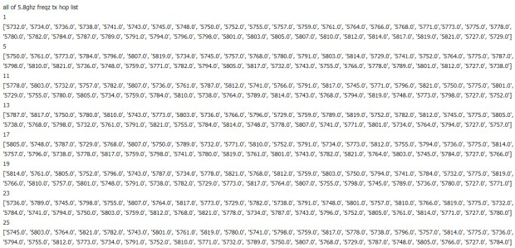
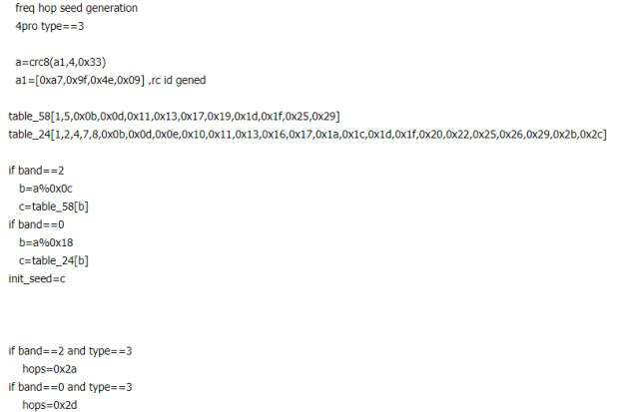
无线通信系统架构
Pair&link
配对码由RC MCU ID生成
通过RC ID生成跳频序列

Slide 19
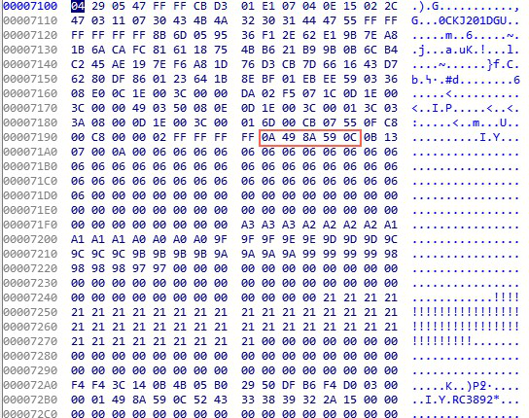
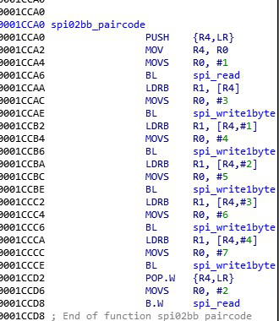
无线通信系统架构
RC初始化->NXP LPC1549
RC初始化baseband的SPI寄存器
RC初始化Transceiver的SPI寄存器
RC固定跳频广播
Air初始化->STM32F103
Air初始化baseband的SPI寄存器
Air初始化Transceiver的SPI存器
Air挑选一个信噪比高的频点监听
Air收到RC信号并同步跳频序列
写入5字节的配对码
到baseband SPI地址
3，4，5，6，7
写入5字节的配对码

Slide 20
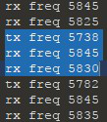
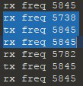
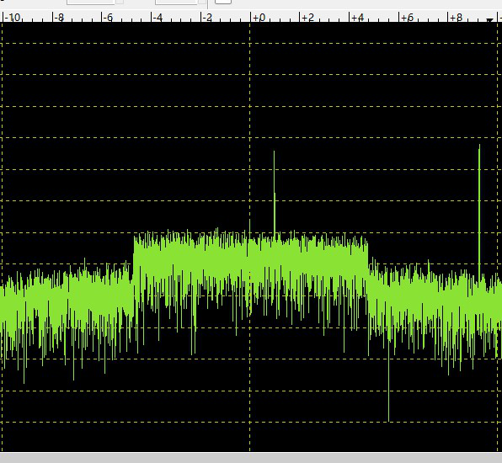
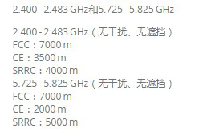
无线通信系统架构
RC与Air同步原理
RC跳频循环设置
rx跳频设置----- 0.3ms---tx跳频设置----3.075ms-----rx图传设置----13.69ms---rx下一跳频设置
Air跳频循环设置
rx图传设置----- 0.3ms---rx跳频设置----2.91ms ----tx图传数传设置 ----10.78ms---rx图传设置

Slide 21
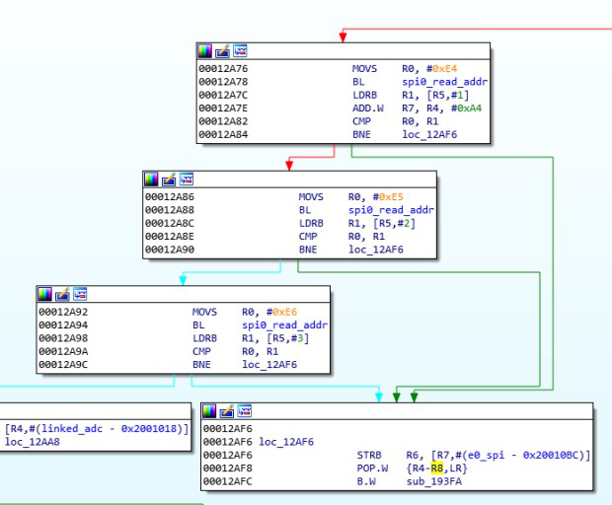
无线通信系统架构
RC验证Air配对
RC读取baseband SPI地址（0xe4,0xe5,0xe6）值进行比较

Slide 22
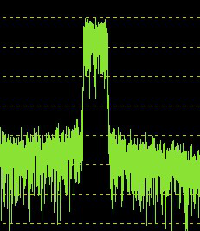
如何劫持一架无人机
通过破解配对码，码字空间0x1000000
改造RC固件，固定频点每隔10ms初始化baseband SPI配对码寄存器
每隔10ms通过SDR重放固定频点Air信号
读取baseband SPI寄存器（0xe4,0xe5,0xe6）值进行比较
结果写入到串口
破解需要离线操作，不能实时
理论上保守估计破解最长只需要46小时
破解成功可以远程修改飞机的配对码，并完全控制无人机
Todo list:
成功注入代码到RC固件，测试通过
编写破解算法代码
构造RC固件
测试验证

Slide 23
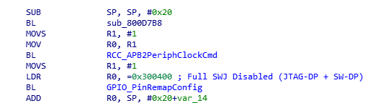
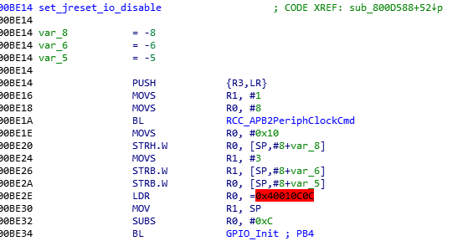
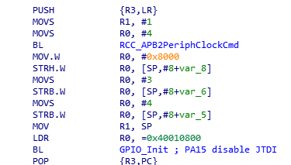
无人机反调对抗技术
Stm32 IO remap defeat SWD debugging
硬件外设检测，ADC粒度检测
Atmel芯片Security Bit
开关保护电路对抗SWD reset信号

Slide 24
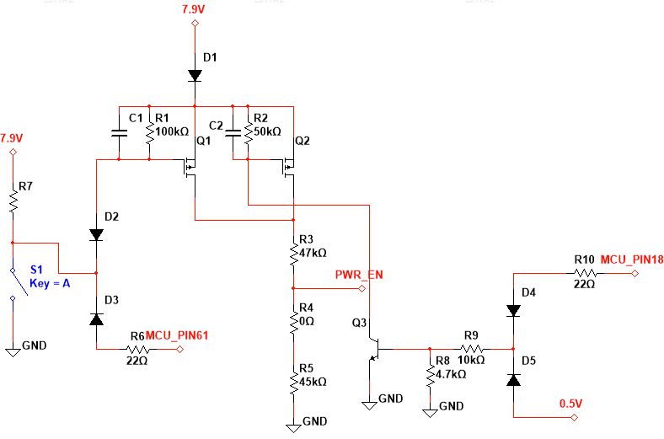

无人机反调技术

Slide 25
后续研究
OTA升级协议破解
构造某些硬件模块固件并升级（智能电池，LightBridge）
Fuzzing飞控的协议接口
SDR模拟无线通信

Slide 26


Q&A
Thanks
vessialq@gmail.com

Slide 27
Reference
https://github.com/brett8883/Super-Firmware_Cache/tree/master/P4P_Super-Patcher_FC
https://github.com/cs2000/DankDroneDownloader
https://github.com/o-gs/dji-firmware-tools
https://www.linkedin.com/in/fvantienen/
https://dji-rev.slack.com/
https://fccid.io/SS3-L1P1805/Internal-Photos/Internal-Photos-3974185.pdf

